Slide 1
メガネ
Member：Yurina, りんたろー, haru.ta, シンシン, Fuxase

Slide 2
衣(メガネ)
Yurina, りんたろー, haru.ta, シンシン, Fuxase
他の人と被らなそうだから
見た目でわかりやすそうだから
服ではなく装飾品をテーマに観察したいと思ったから
MMC内・美術館前の通り
MMC一階
テーマ：
Member：
理由：
観察場所：
インタビュー場所：

Slide 3
観察結果

Slide 4
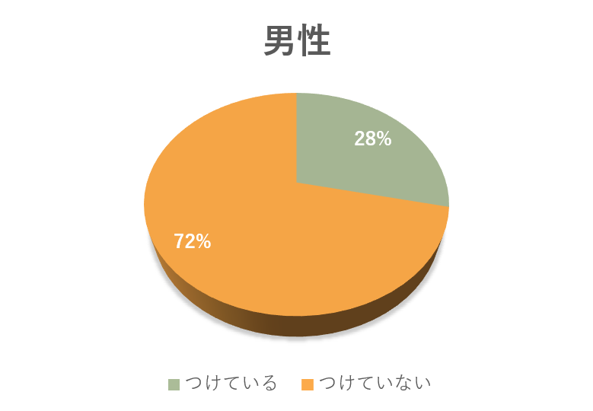
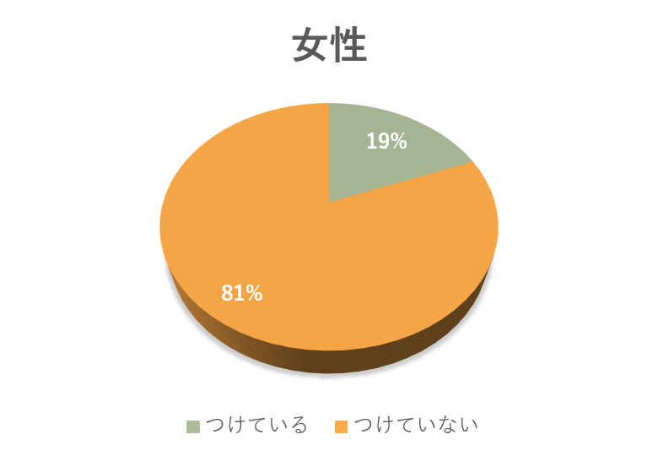
メガネの有無の割合

Slide 5
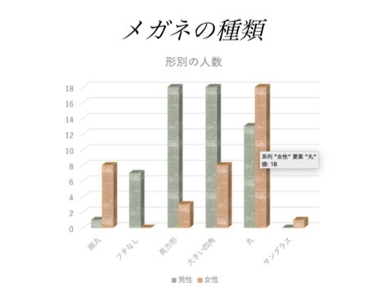
メガネの種類とその割合
気付いたこと・傾向
年配の男性はフチなしメガネの人が多かった。
女性は年齢関係なく大きい四角や丸メガネをかけている人が多かった。
女子大生のメガネ率は低かった。
データから、男性より女性のほうがかけているメガネのデザインに偏りがあった。

Slide 6
疑問
なぜ、男女でメガネの種類に差が出るのか

Slide 7
仮説１
相手に与えたい
印象の違いからくるのではないか

Slide 8
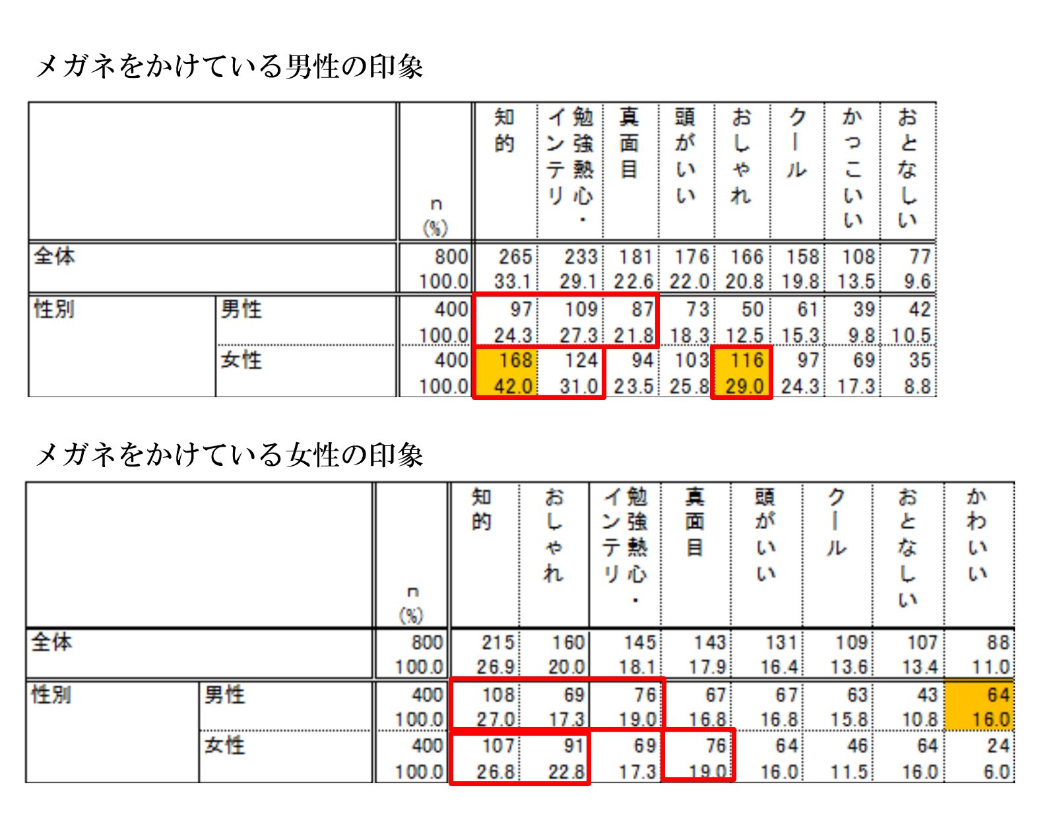
メガネを している人に 対する印象
男女ともに
メガネをしている人
にどんな印象を持つのか

Slide 9
仮説２
メガネ本来の機能以外に
何を求めるか

Slide 10
調査

Slide 11
調査方法
アンケート調査
インタビュー
JINSランキング

Slide 12
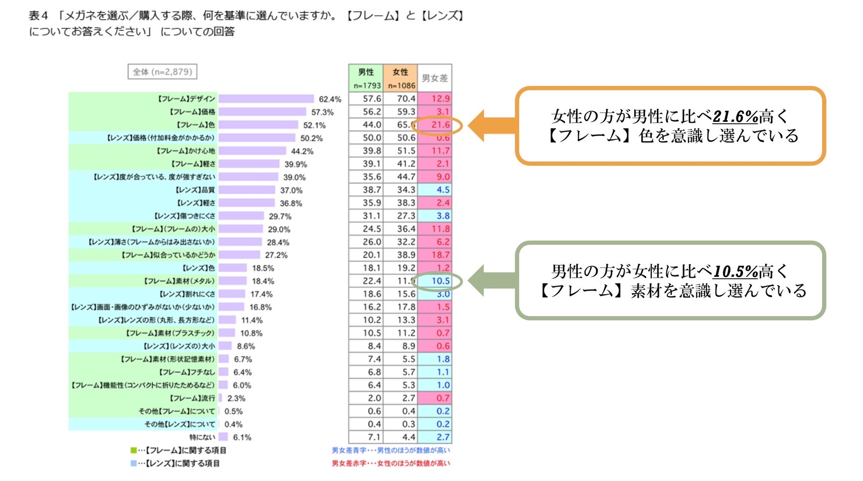
アンケート調査

Slide 13
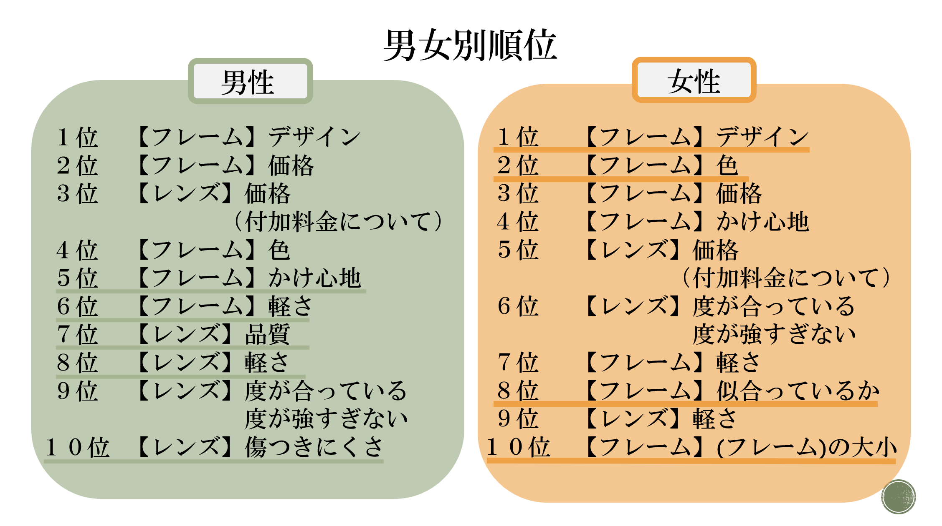
メガネを 選ぶときの基準
メガネを選んだり
購入したりするときに
何を基準に選ぶのか
を男女別にまとめると…

Slide 14

アンケートから
男性が重視すること
女性が重視すること
かけ心地
軽さ
品質
傷つきにくさ
見た目より機能性・実用性
デザイン
色
似合っているかいないか
フレームの大小
機能性より見た目・デザイン

Slide 15
インタビューから
メガネに対するこだわりは、機能性・軽さ・フィット感
ファッションという感覚はない
見えないからかけているだけで、普段はあまりメガネをかけていない
色とかは意識していない
メガネをかけることが好きというわけではない
メガネは実用性重視で、道具として考えている
４０代の男性の
メガネユーザーに
インタビューすると…

Slide 16
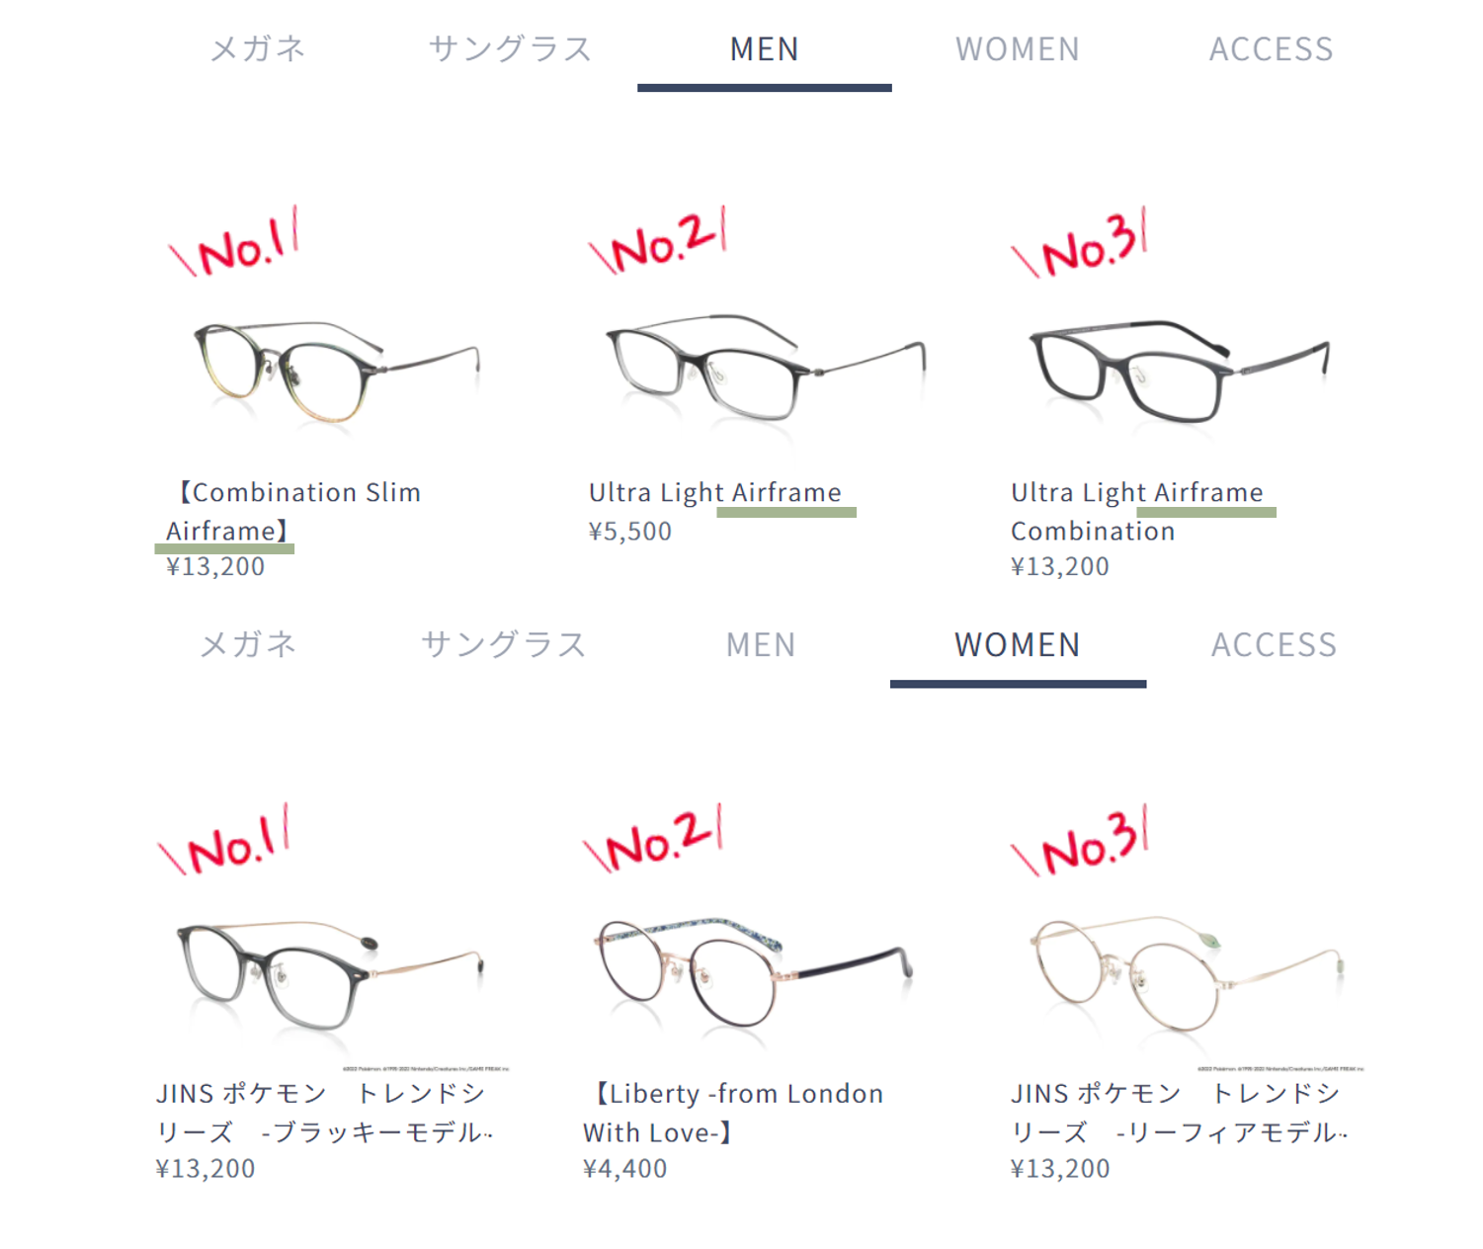
JINSランキング
JINSの男女別
人気ランキングの比較

Slide 17
結論
メガネをかけている人に対する印象は女で大差がなかった。
男女でメガネのデザインに差が出るのは、女性はデザイン重視・男性は機能性重視で選んでいる人が多い傾向にあるから。

